Slide 1
Неделя профилактики жестокости и насилия «Детство без страха»
Муниципальное бюджетное
дошкольное образовательное учреждение
«Центр развития ребенка - детский сад
«Светлячок»
Республика Хакасия, город Абакан
Подготовила:
Педагог-психолог
Плотникова Наталья Геннадьевна
Целевая аудитория:
педагоги дошкольных образовательных учреждений
2018 год

Slide 2
Содержание:
1. Акция «Путь к сердцу ребенка»
2. Акция «Дерево добра»
3. Семинар-тренинг для педагогов «Дидактогения: проблема, поиск решений, профилактика»
4. Акция «Эта рука не ударит ребенка»
5. Тренинговое занятие для родителей «5 неизвестных»

Slide 3
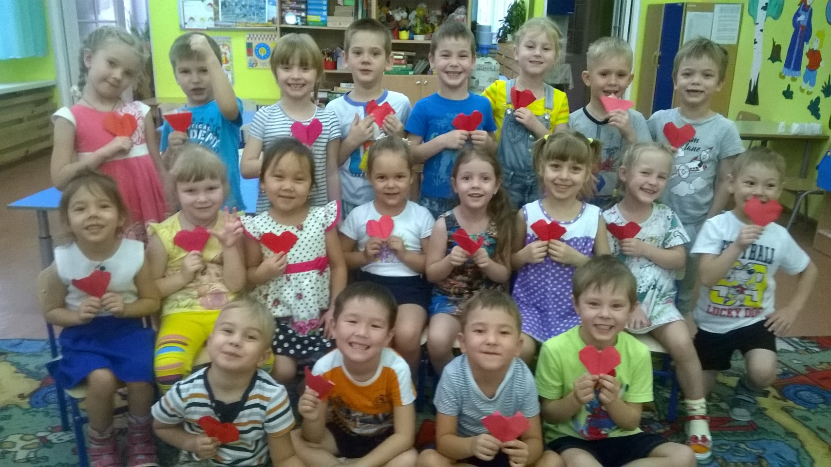
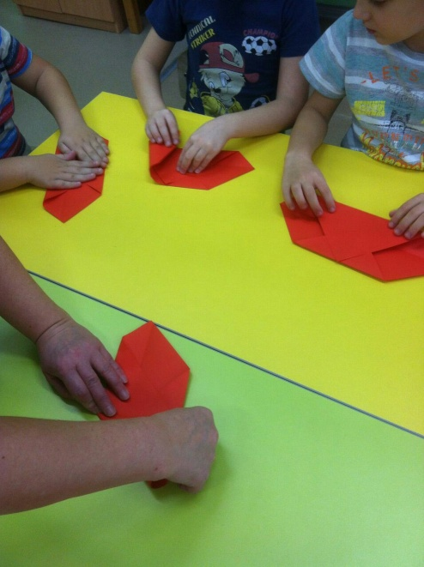
Акция «Путь к сердцу ребенка»

Slide 4
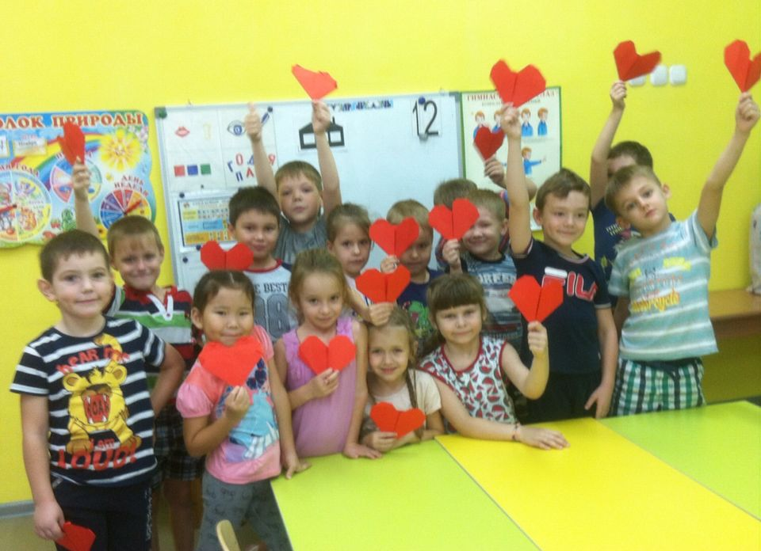

Slide 5
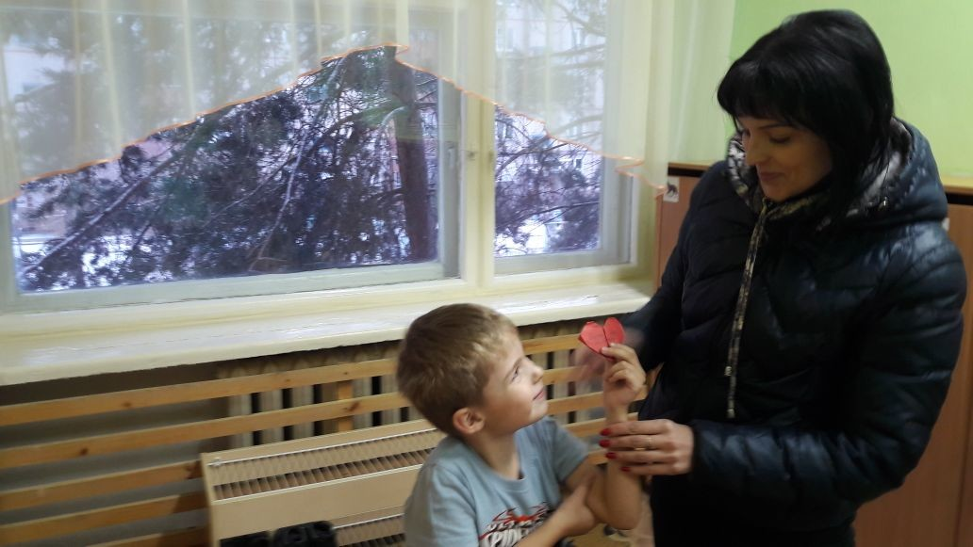

Slide 6
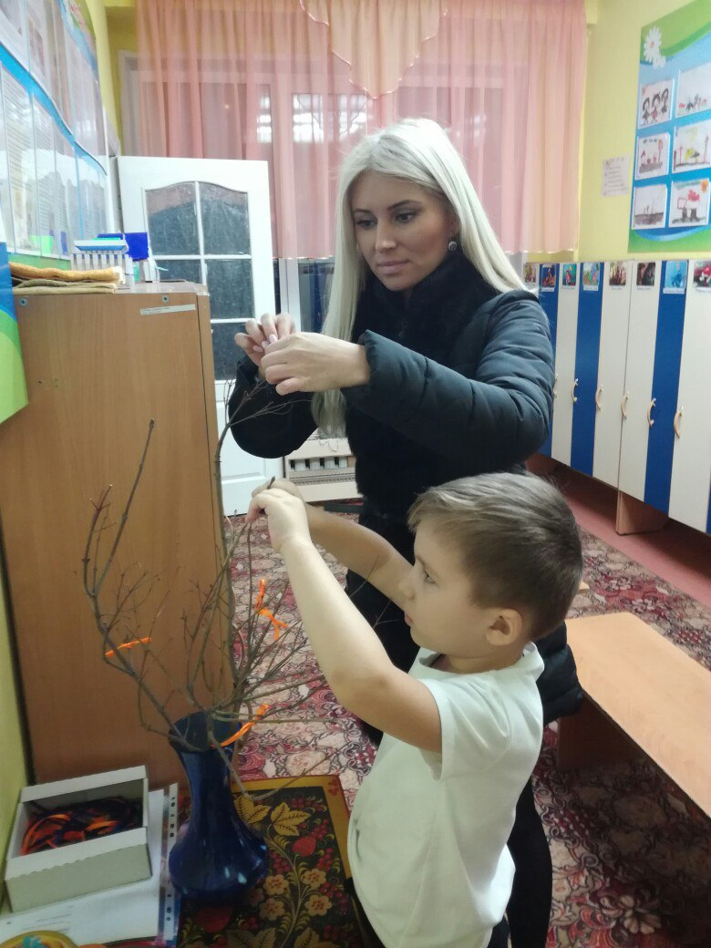
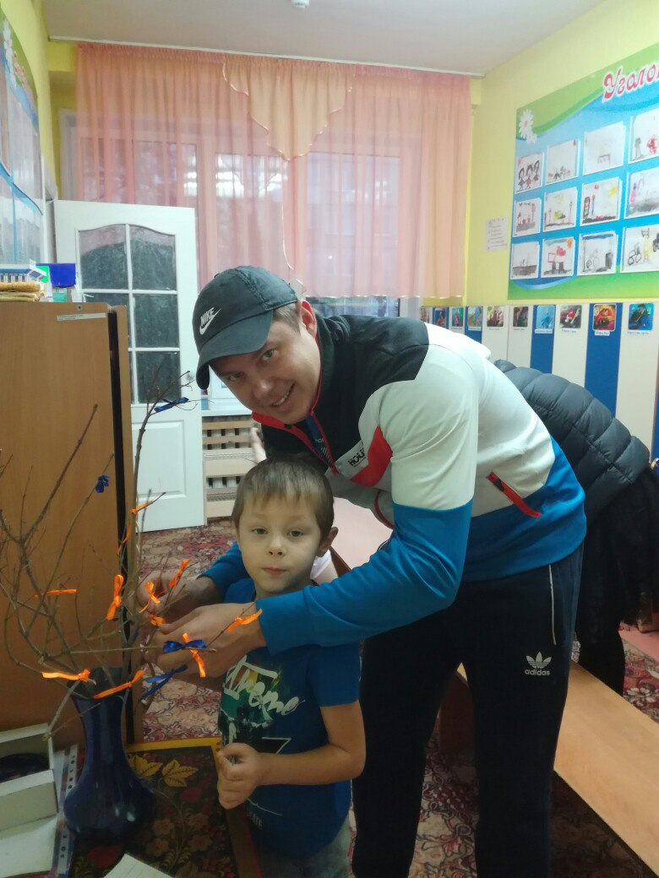
Акция «Дерево добра»

Slide 7
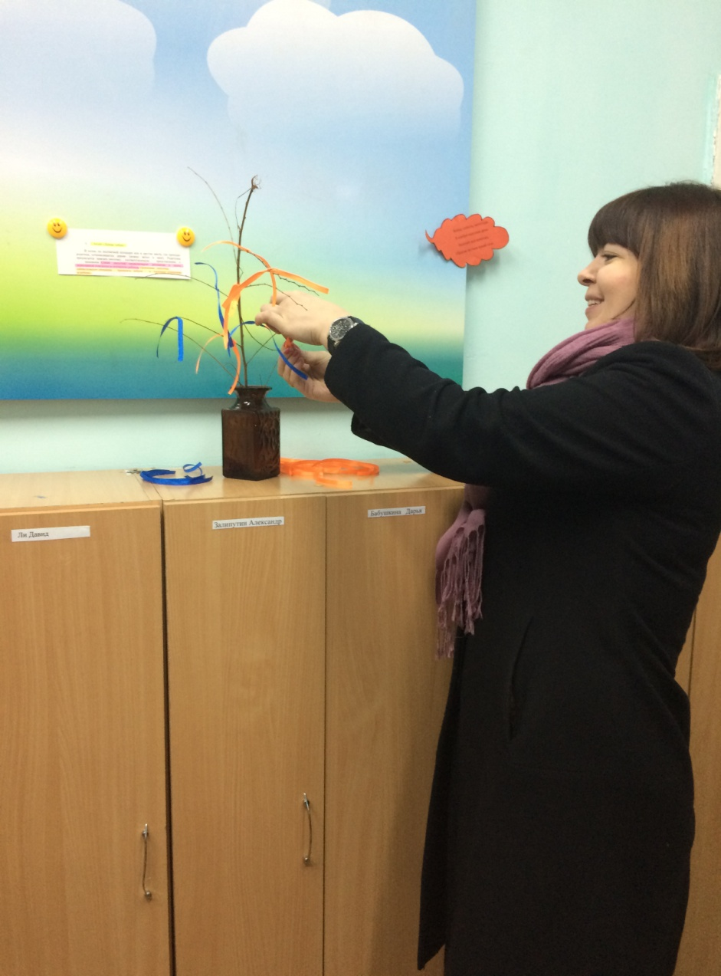
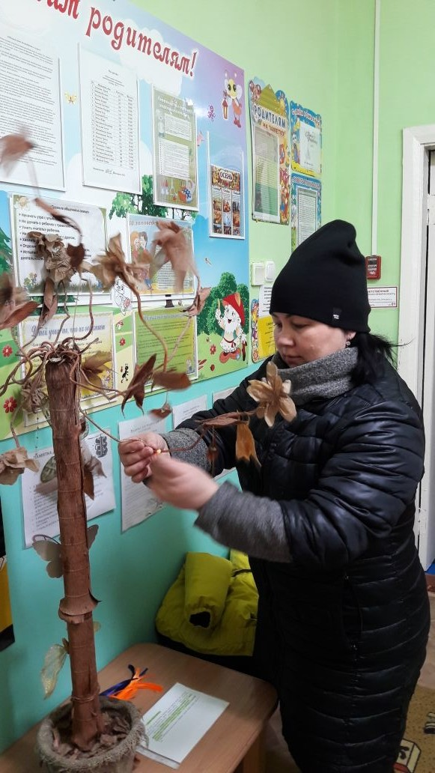

Slide 8
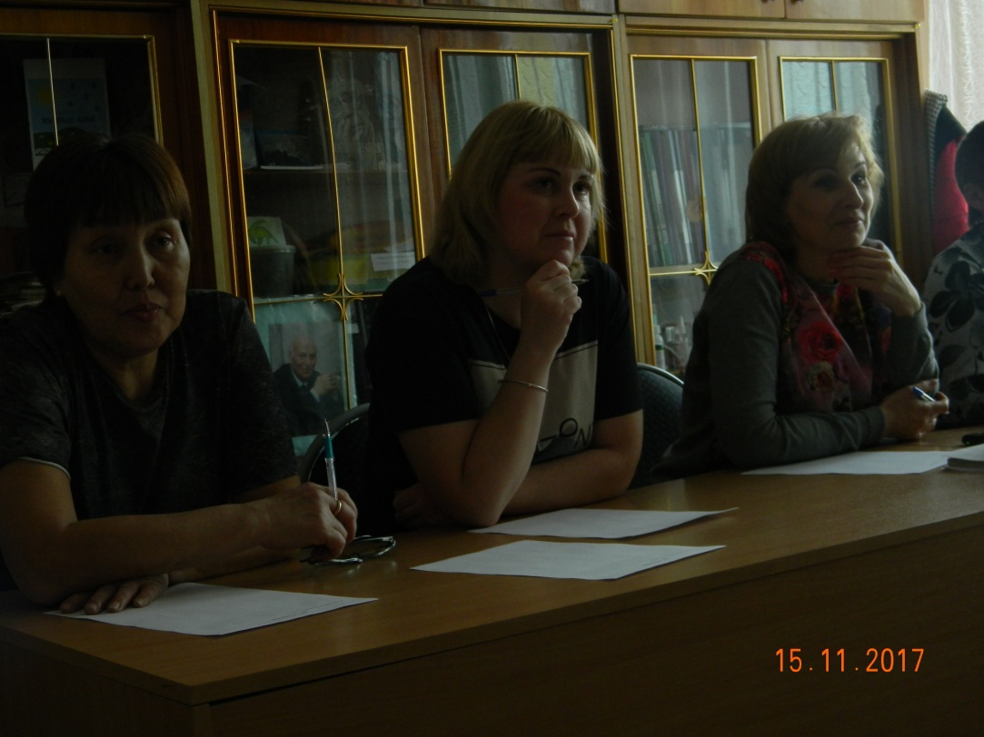
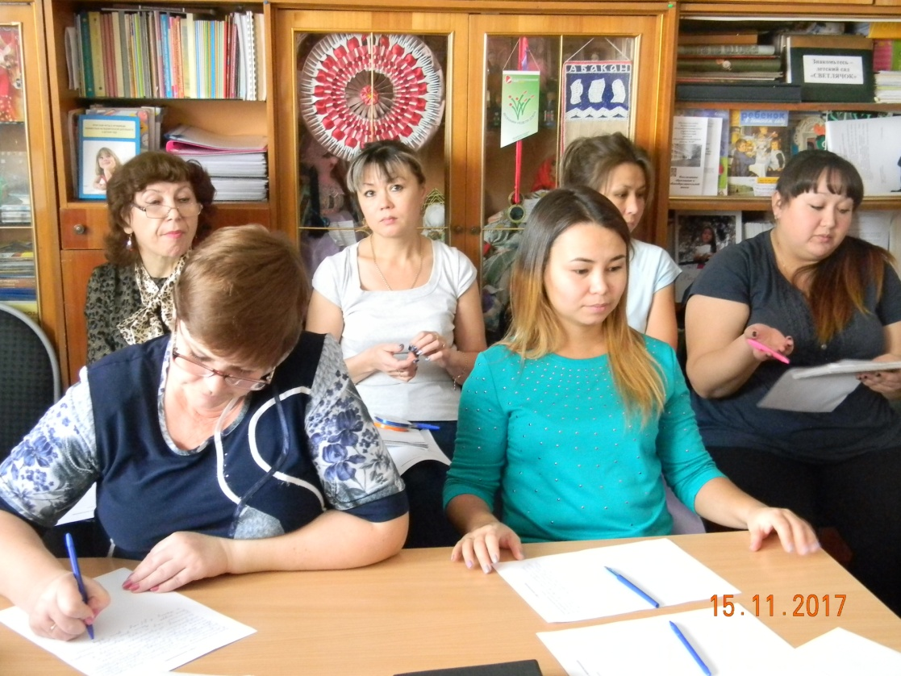
Семинар-тренинг для педагогов «Дидактогения: проблема, поиск решений, профилактика»

Slide 9
«Дидактогения» – это негативное психическое состояние воспитанника (угнетенное настоение, страх, фрустрация и др.), вызванное нарушением педагогического такта со стороны педагога (воспитателя, тренера, учителя и т.д.) и отрицательно сказывающееся на его деятельности и межличностных отношениях.

Slide 10
Видео стимуляторы об иллюстрировании примера дидактогении
https://yandex.ru/video/search?text=пример%20дидактогении%20видео&path=wizard&noreask=1&reqid=1523948471256239-927540429416391390747386-vla1-1556-V
http://открытыйурок.рф/статьи/314022/
https://wiki2.org/ru/Дидактогения

Slide 11
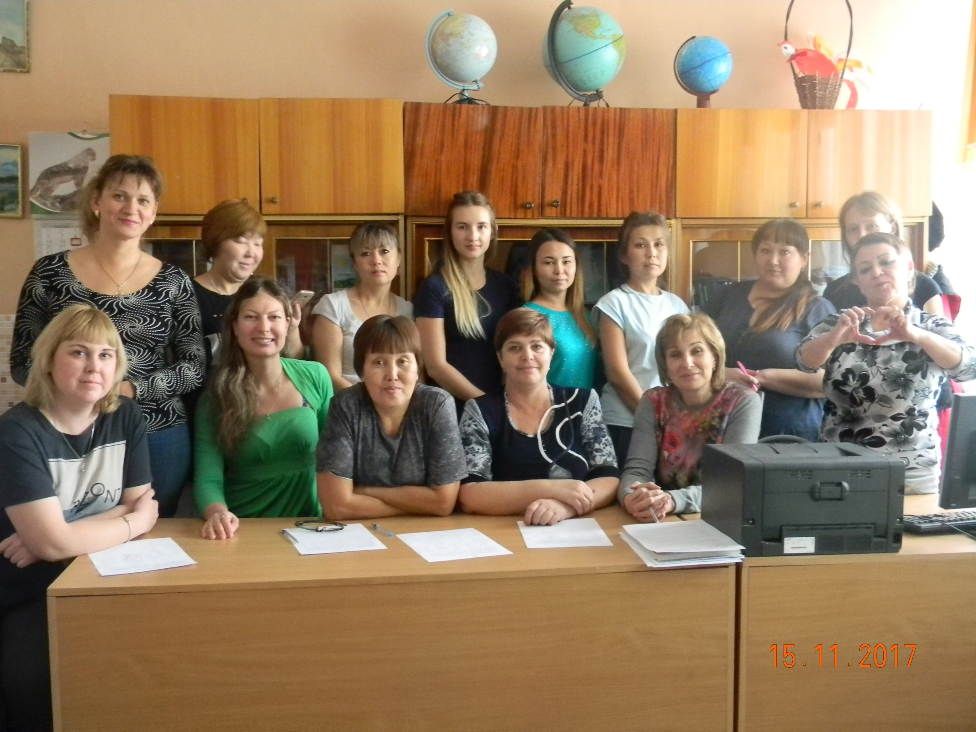

Slide 12
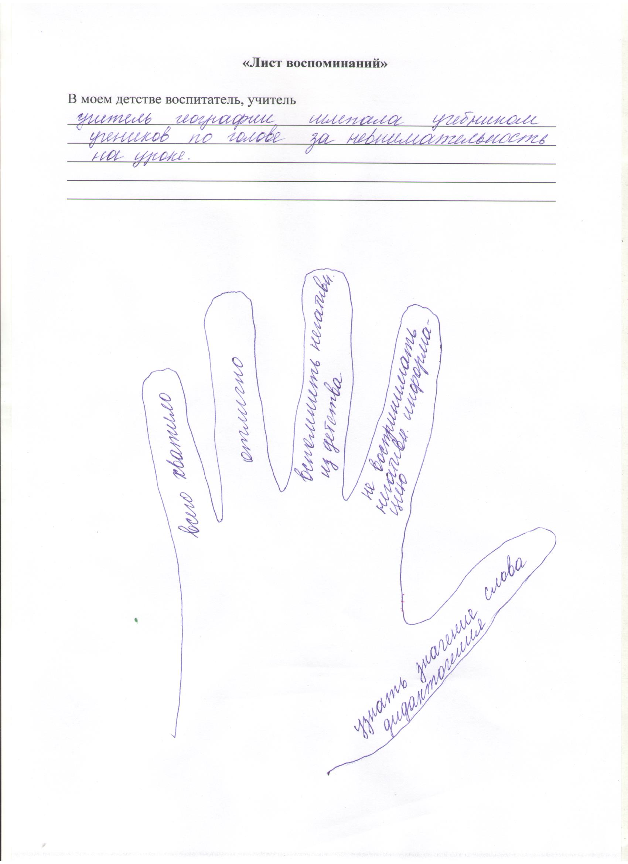

Slide 13
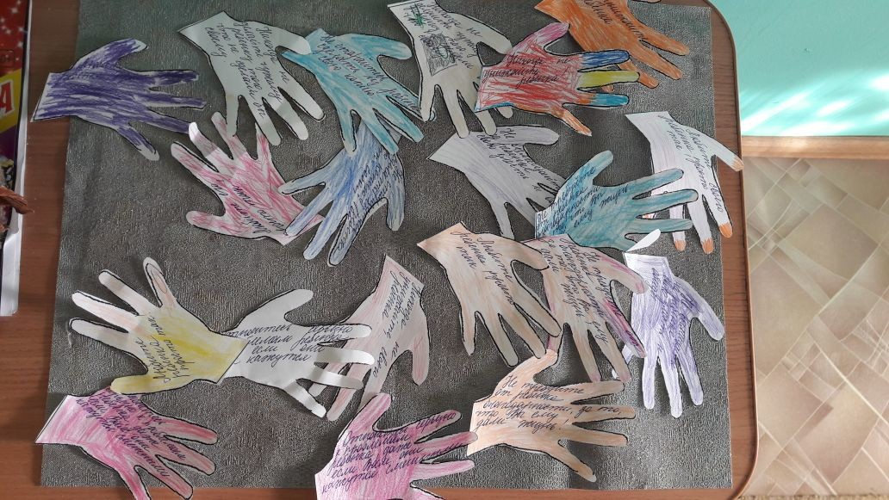
Акция «Эта рука не ударит ребенка»

Slide 14
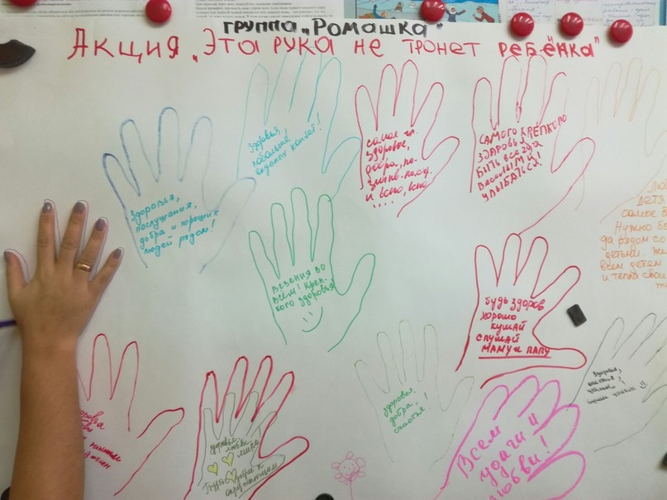

Slide 15
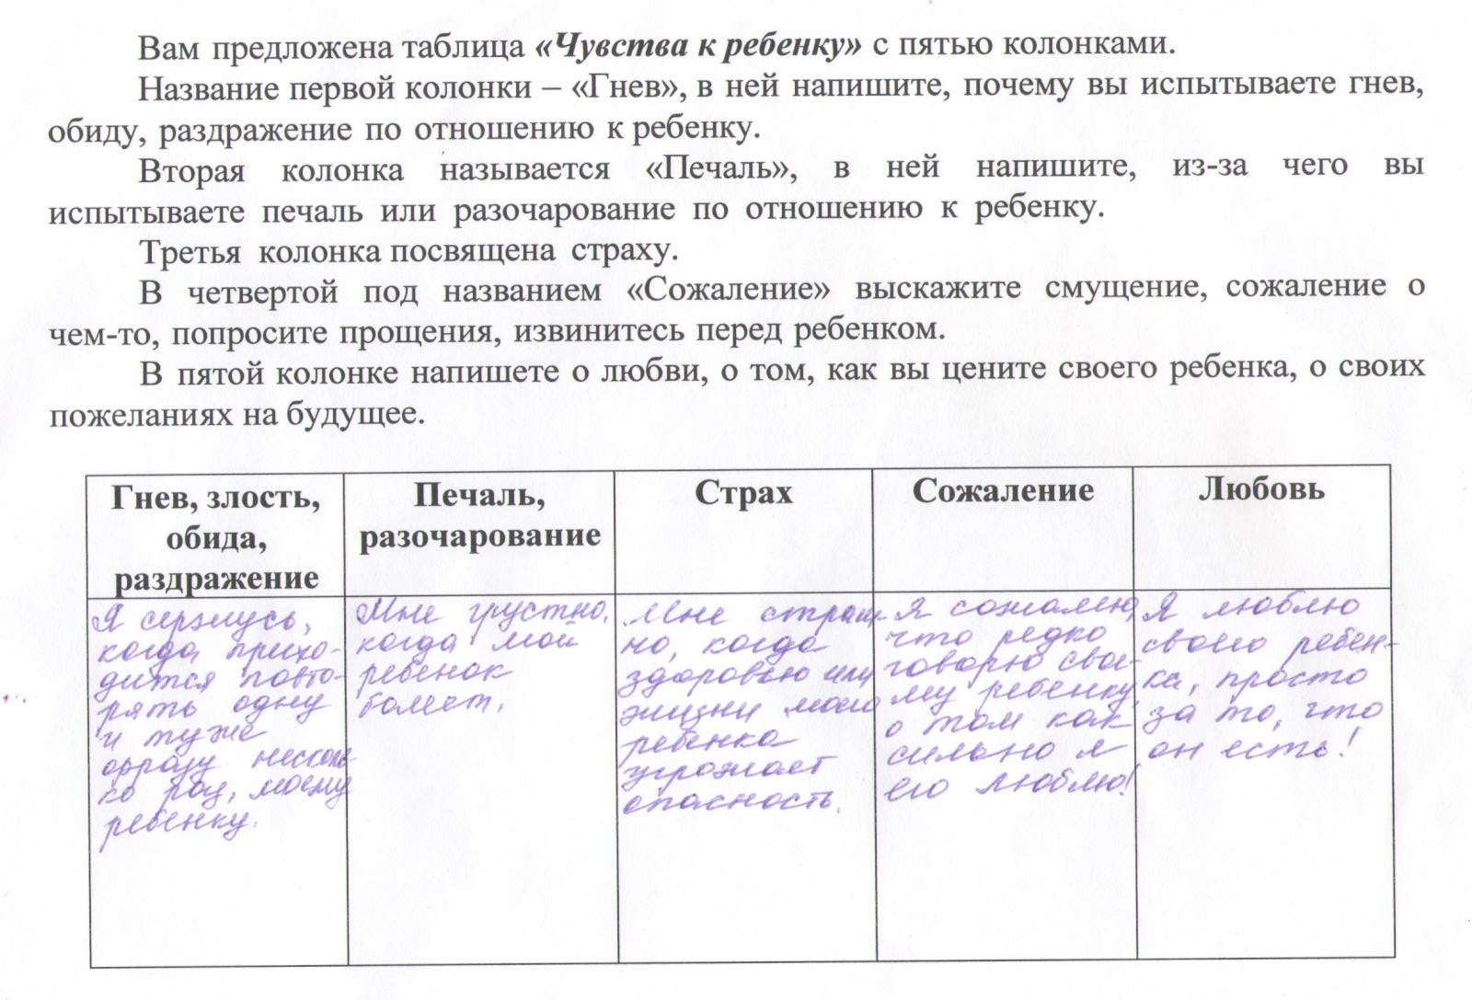
Тренинговое занятие для родителей
«5 неизвестных»

Slide 16
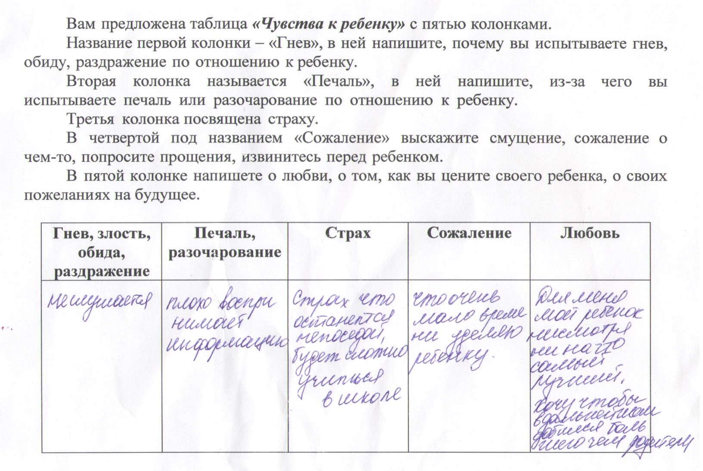
Тренинговое занятие для родителей
«5 неизвестных»

Slide 17
Список использованной литературы:
1. Проблемы насилия над детьми и пути их преодоления. Под редакцией Е.Н. Волковой;
2. Психология и психотерапия насилия. Ребенок в кризисной ситуации. Н.О. Зиновьева, Н.Ф. Михайлова;
3. Арт-терапия жертв насилия. Учебное пособие. А.С. Копытин.

Slide 18
Мы против жестокости и насилия!

